Slide 1

Факультет компьютерных наук Образовательная программа 09.03.04 Программная инженерия Курсовая работа Агрегатор магазинов с элементами социальной сети
Выполнил студент группы БПИ-194
Аникеев Егор Васильевич
Научный руководитель:
Преподаватель департамента
программной инженерии
Чуйкин Николай Константинович
Высшая школа экономики, Москва, 2020
www.hse.ru

Slide 2


ОПИСАНИЕ ПРЕДМЕТНОЙ ОБЛАСТИ
фото
Агрегатор магазинов с элементами социальной сети – возможность покупателей и продавцов общаться напрямую без посредников.
Задача – написать программу, которая поможет напрямую связать продавца и его целевую аудиторию для более быстрого взаимодействия.
фото
фото
Высшая школа экономики, Москва, 2020

Slide 3
ОСНОВНЫЕ ПОНЯТИЯ, ОПРЕДЕЛЕНИЯ, ТЕРМИНЫ
Http - протокол передачи данных.
Авторизация - предоставление определённому лицу или группе лиц определённых прав.
Архитектура программы - организация взаимодействия программных модулей.
База данных - организованная структура, предназначенная для хранения, изменения и обработки взаимосвязанной информации
Пользователь - человек, который использует данную программу.
Пользователь-покупатель - тип пользователя, который имеет возможность публиковать записи и взаимодействовать с заказами пользователей-покупателей.
Пользователь-продавец - тип пользователя, который имеет возможность взаимодействовать с записями и аккаунтом пользователя-покупателя.
Сервер - компонент вычислительной системы, выполняющий функции по запросу клиента, предоставляя ему доступ к определённым ресурсам.
Клиент - программа, работающая на устройстве пользователя и позволяющая получать и отправлять информацию на сервера и предоставлять ее пользователю в интерактивном виде.
Учетная запись – данные о пользователе, по которым можно его идентифицировать и предоставить доступ к личной информации и возможностям в используемом сервисе.
фото
фото
фото
Высшая школа экономики, Москва, 2020

Slide 4
ЦЕЛЬ И ЗАДАЧИ РАБОТЫ
Цель работы Разработка приложения для удобного и быстрого взаимодействия покупателя и продавца без посредников.
Задачи работы
Разработка сервера
Разработка функционала учетной записи пользователя-клиента и пользователя-продавца
Разработка интерфейса для взаимодействий пользователей друг с другом
фото
фото
фото
Высшая школа экономики, Москва, 2020

Slide 5
АНАЛИЗ СУЩЕСТВУЮЩИХ РЕШЕНИЙ
Название компании | Функционал | Ссылка | Дата создания
«Вконтакте» | В сервисе имеется отдельный раздел «товары», где можно просматривать товары друзей и сообществ. | https://vk.com/ | 10 октября 2006 года
«Беру» | Маркетплейс с возможностью приобретения товаров с доставкой | https://beru.ru/ | 21 мая 2018 года
«Юла» | Сервис, где пользователи могут публиковать и покупать товары | https://youla.ru/ | 15 октября 2015 года
«Авито» | Сервис, где пользователи могут публиковать и покупать товары | https://www.avito.ru/ | 15 октября 2007 года
фото
фото
фото
Высшая школа экономики, Москва, 2020

Slide 6
АНАЛИЗ СУЩЕСТВУЮЩИХ РЕШЕНИЙ
Название компании | Функционал | Ссылка | Дата создания
«Lamoda» | Сервис выбора и доставки одежды множества брендов | https://www.lamoda.ru/ | 2011 г.
фото
фото
фото
Высшая школа экономики, Москва, 2020

Slide 7
Функциональные требования
Пользователь-покупатель
Создание нового аккаунта пользователя по email и паролю
Возможность изменять иконку и информацию об аккаунте
Возможность искать пользователей-покупателей
Возможность подписываться и отписываться от аккаунтов магазинов
Возможность добавлять и удалять записи из списка понравившихся записей
Просматривать свои заказы
фото
фото
фото
Высшая школа экономики, Москва, 2020

Slide 8
Функциональные требования
Пользователь-продавец
Создание нового аккаунта пользователя по email и паролю
Возможность изменять иконку и информацию об аккаунте
Возможность добавлять и удалять товары
Возможность обрабатывать заказы пользователей
фото
фото
фото
Высшая школа экономики, Москва, 2020

Slide 9


Технологии
Название технологии | Описание | Дата последнего релиза и версия
C# | Объектно-ориентированный язык программирования разработанный в Microsoft. На нем написан весь код программы | .net core 3.1, 3 декабря 2019 года
Xamarin.Forms | Платформа позволяющая создавать кроссплатформенные приложения на iOS, Android и Windows. | Xamarin.Forms 4.6.0.726 (4.6.0), 29 апреля 2020 года
Asp.Net | Платформа разработки веб приложений. | Asp.net 4.8, 18 апреля 2019
PostgreSQL | Объектно-реляционная система управления базами данных. | PostgreSQL 12.3, 3 октября 2019
Nginx | Веб-сервер, используется как прокси-сервер. | Nginx 1.17.10, 14 апреля 2020
фото
фото
фото
Высшая школа экономики, Москва, 2020

Slide 10
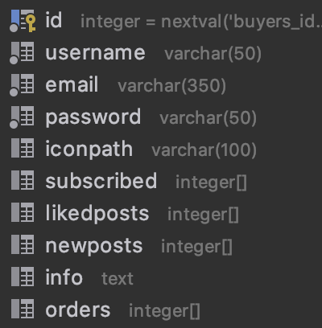

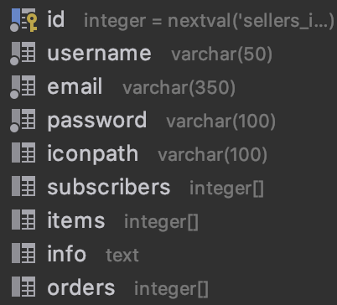
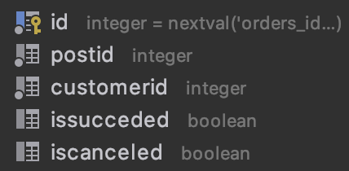
Хранение данных
Организация хранения данных в базе данных PostgreSql
фото
buyers
sellers
posts
orders
фото
Высшая школа экономики, Москва, 2020

Slide 11


Архитектура программы
Плюсы и минусы клиент-серверной архитектуры
фото
Клиент
Сервер
PostgreSQL
Плюсы
Минусы
Безопасность
Масштабируемость
Безопасность
Гибкость
Зависимость от одного звена цепочки
Дороговизна обслуживания
фото
Высшая школа экономики, Москва, 2020

Slide 12
Взаимодействие клиента и сервера.
Код запроса к серверу на псевдо языке
public void Send(){
RetsClient client = new RestClient(адрес сервера);
client.Timeout = 1000(устанавливается в зависимости от запоса);
RestRequest request = new RestRequest(метод передачи данных);
IRestResponse response = client.Execute(request); отправка
запроса на сервер и получение результата
Response.GetResult();
}
фото
фото
Код обработки результата на сервере на псевдо языке
Public Controller{
[Метод передачи данных]
public void GetRequest(){
Database.MakeSomething();
Return ok();
}}
фото
Высшая школа экономики, Москва, 2020

Slide 13
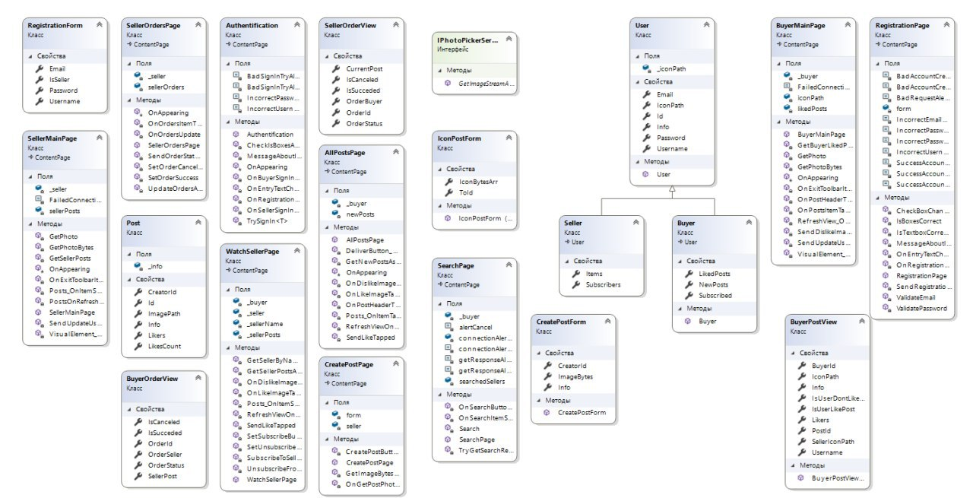
Диаграмма классов клиента
фото
фото
фото
Высшая школа экономики, Москва, 2020

Slide 14
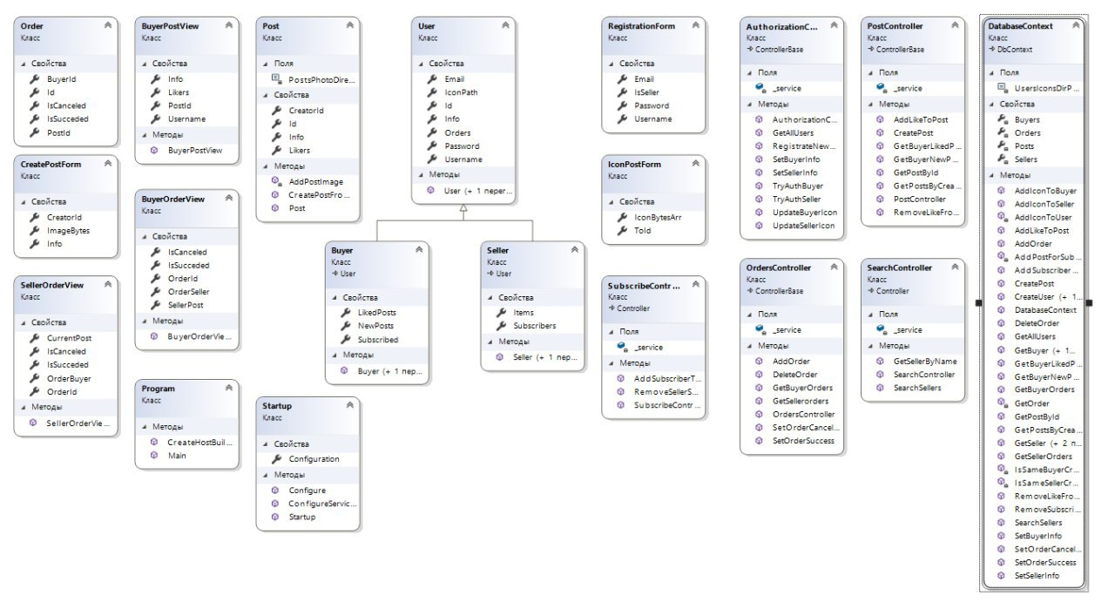
Диаграмма классов сервера
фото
фото
фото
Высшая школа экономики, Москва, 2020

Slide 15
Дополнительные библиотеки
Название библиотеки | Описание | Дата релиза и версия
RestSharp | Библиотека для отправки различных запросов | 106.10.2-alpha.0.8, январь 2020
Newtonsoft.json | Библиотека для взаимодействия с json данными | 12.0.3, ноябрь 2019
Xam.Plugin.Media | Библиотека для работы с мультимедиа устройств | 5.0.1, апрель 2020
Xamarin.Essentials | Библиотека для взаимодействия с различными состояниями устройства | 1.5.3.2, 12 мая 2020
Npgsql.EntityFrameworkCore.PostgreSQL | Библиотека для взаимодействия с базой данных PostgreSQL
фото
фото
фото
Высшая школа экономики, Москва, 2020

Slide 16
Дополнительные технологии разработки
Название | Описание | Дата релиза и версия
Git | Система управления версиями. | 2.15.0, 30.10.2017
Github | Веб сервис для хостинга проектов | 2008 год
JetBrains Rider IDE | Кросс-платформенная IDE для .NET | 2019.3.4, 27.02.2020
Visual Studio for Mac | Интегрированная среда разработки .NET на Mac | 8.5.5
фото
фото
фото
Высшая школа экономики, Москва, 2020

Slide 17
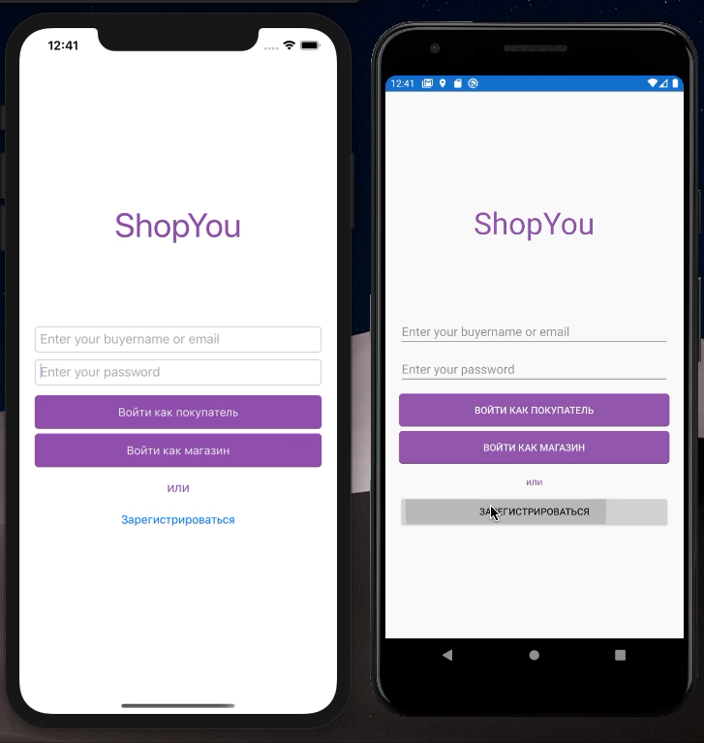
ОСНОВНЫЕ РЕЗУЛЬТАТЫ РАБОТЫ
Ссылка на github проекта:
https://github.com/zazzaze/ShopsAggregator
фото
фото
фото
Высшая школа экономики, Москва, 2020

Slide 18
Пути дальнейшей работы
Разработка алгоритма уменьшения объема изображений.
Добавление возможности комментировать товары.
Добавление возможности подбора интересующих пользователей-продавцов пользователям-покупателям.
Возможность оформлять, оплачивать и доставлять заказы без контакта пользователя-покупателя и пользователя-продавца.
Публикация в магазины AppStore и GooglePlay
Разработка веб сервиса.
фото
фото
Высшая школа экономики, Москва, 2020

Slide 19
СПИСОК ИСПОЛЬЗОВАННЫХ ИСТОЧНИКОВ
Документация по .Net [Электронный ресурс]// URL: https://docs.microsoft.com/ru-ru/dotnet/ (Дата обращения: 13.05.2020, режим доступа: свободный)
Документация по Xamarin [Электронный ресурс]// URL: https://docs.microsoft.com/ru-ru/xamarin/ (Дата обращения: 13.05.2020, режим доступа: свободный)
Документация по Asp.Net [Электронный ресурс]// URL: https://docs.microsoft.com/ru-ru/aspnet/ (Дата обращения: 13.05.2020, режим доступа: свободный)
Документация по Postgresql [Электронный ресурс]// URL: https://postgresql.org/docs/ (Дата обращения: 13.05.2020, режим доступа: свободный)
фото
фото
Высшая школа экономики, Москва, 2020

Slide 20

Аникеев Егор Васильевич,
evanikeev@edu.hse.ru
Москва - 2020

